Slide 1
Résumés des chapitres précédents
Computation à l’échelle d’un neurone
Calcul fréquentiel
Détection de coïncidences
Excitation / inhibition:
codage par rang, délais
Comment décrire l’interaction des neurones?
Comment passer d’une description microscopique (neurone) à une description macroscopique (population)?

Slide 2
Cours de neurosciences computationnelles
6. Populations neuronales
Romain Brette
romain.brette@ens.fr
Notes:
TODO: Gerstner, Ruben [approximation adiabatique], synfire
mémoire associative?

Slide 3
Approche n°1: l’intégrateur parfait

Slide 4
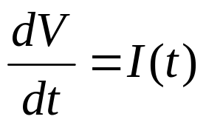
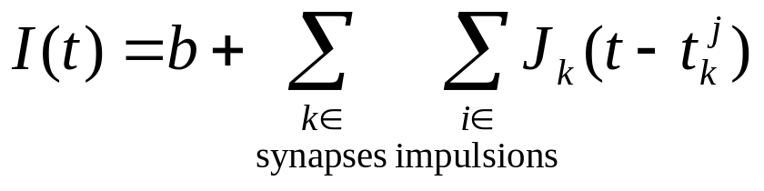
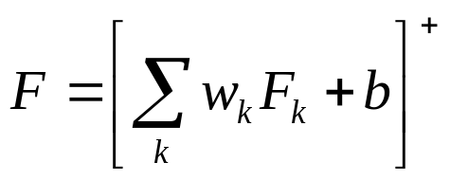
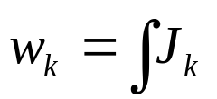
Rappel
V_{t}=1, V_{r}=0
Fréquence de sortie:

Slide 5
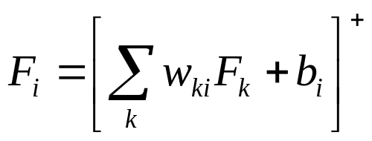

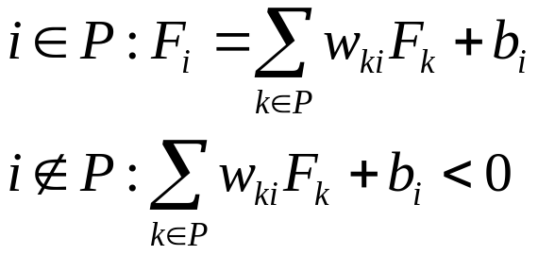
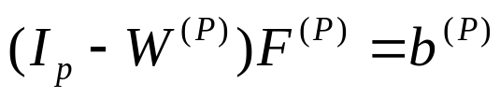
Population d’intégrateurs parfaits
Les fréquences de tous les neurones vérifient:
k
w_{ki}
i
= équation de point fixe
Soit
(neurones actifs)
p=|P|
restriction des indices à P

Slide 6

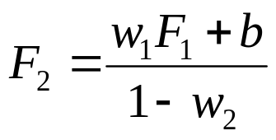
Exemple 1: une toute petite population
w₁
1
2
w₂
Solution?
Si w₁F₁+b>0: (F₂=0 est impossible)
ok si w₂<1
sinon pas de solution! (explosion)
Amplification si w₂>0, atténuation si w₂<0
Si w₁F₁+b<0:
F₂=0
ou
si w₂>1

Slide 7
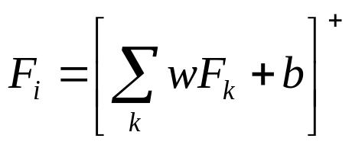
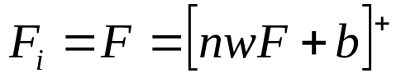
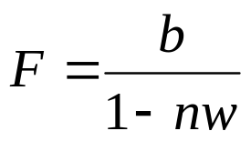
Exemple 2: population homogène
w
n neurones
constant
0
comme le cas précédent
1
2
Si b>0:
w
ok si nw<1
sinon pas de solution! (explosion)
Si b<0:
F=0
ou
si nw>1

Slide 8
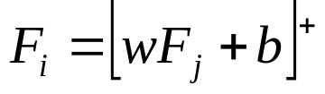
Exemple 3: flip-flop
w
i,j=1,2
n neurones
b>0, w<-1
F_{i}=0, F_{j} =b
2 solutions
Si F_{i}>0 et F_{j}>0:
F_{i}=F_{j}=b/(1-w)
En fait on n’observe pas cette solution car elle est instable

Slide 9
Exemple 4: maximum
x₁
x₂
x₃
x₄
Comment choisir les poids pour que le neurone décharge à la fréquence max x_{i}?
Solution:
Neurones d’entrée: w_{ij}=-1, b_{i}=0 (i≠j)
Neurone de sortie: w_{i}=1, b=0 (somme)

Slide 10
Exemple 5: minimum
C’est beaucoup plus dur!
Exercice!
Indication: on se restreint au cas où les x_{i} sont bornés
(x_{i}<M)

Slide 11
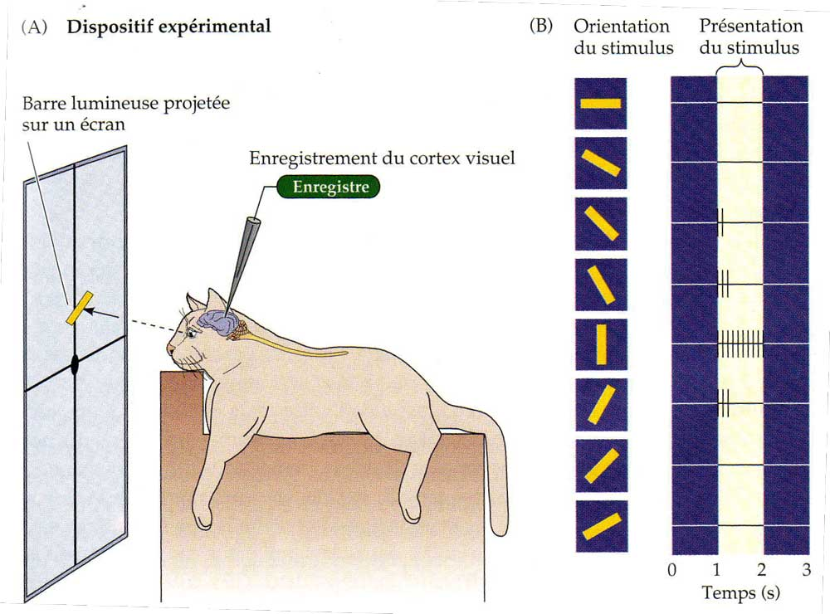
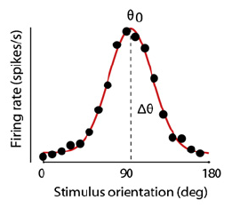
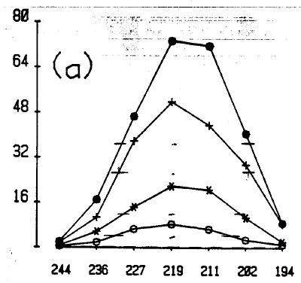
Exemple 6: le cortex visuel primaire
Courbe de sélectivité
Pour différents contrastes: même largeur de courbe
Notes:
cf 6b p 13 (non-linéarités)
Sclar & Freeman 1982
Nauhaus et al (2008) [imagerie optique]

Slide 12
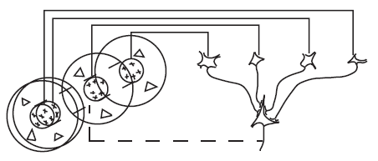
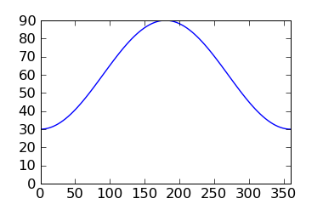
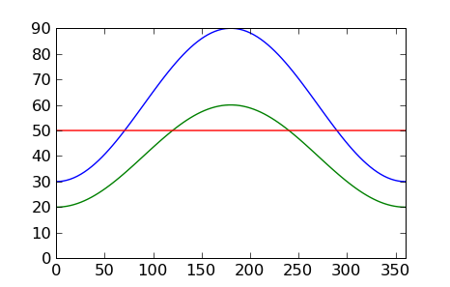
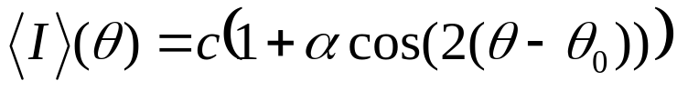

Exemple 6: le cortex visuel primaire (2)
Le problème de l’iceberg
Dans le modèle de Hubel et Wiesel (feedforward), le neurone reçoit une entrée totale orientée en provenance du thalamus.
Les synapses thalamus → cortex sont uniquement excitatrices
La fréquence de décharge des neurones thalamiques dépend linéairement du contraste c
<I>
θ
avec α<1
« partie émergée de l’iceberg »
(seuil = -b)
A cause du seuil: la largeur de la courbe augmente avec le contraste
Notes:
carte d’orientation:
cf Somers, David McLaughlin, Shelley

Slide 13

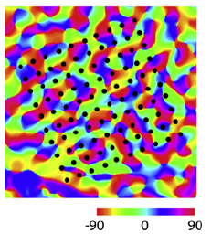
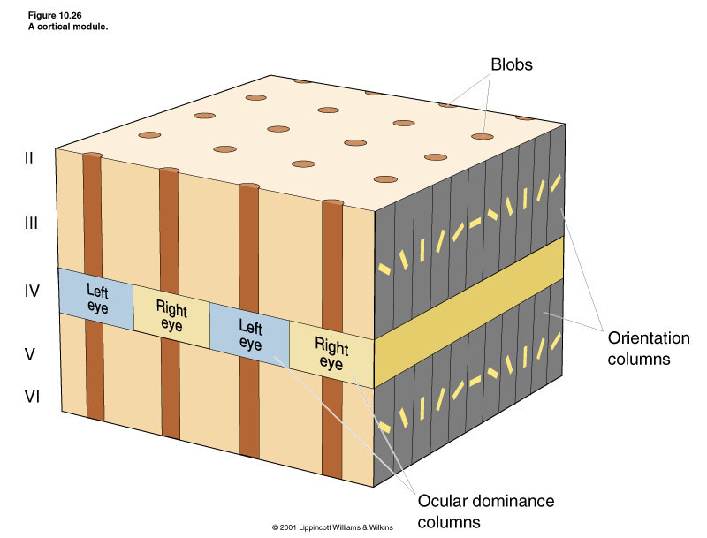
Exemple 6: le cortex visuel primaire (3)
Colonnes corticales
Ensemble de colonnes corticales avec toutes les orientations = « hypercolonne »
« toupie »
carte corticale des orientations préférées
(cortex visuel primaire)
colonne corticale = ensemble de neurones avec la même orientation préférée
(perpendiculaire à la surface corticale)
cube de cortex

Slide 14

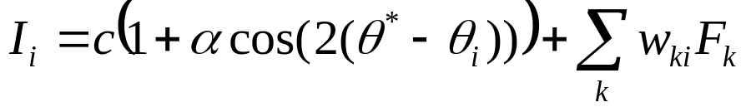
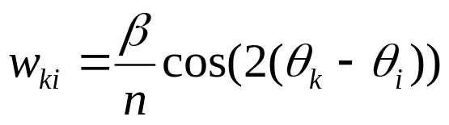

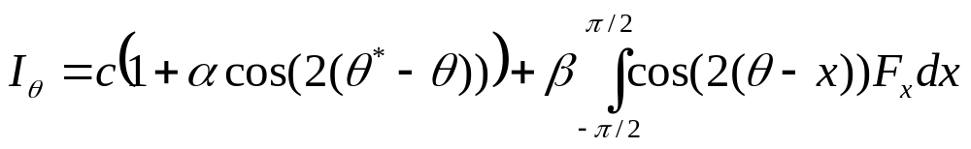
Exemple 6: le cortex visuel primaire (4)
Modèle récurrent de sélectivité à l’orientation
On considère une hypercolonne.
Modèle = ensemble de neurones arrangés en cercle.
Chaque neurone reçoit une entrée du thalamus (type Hubel/Wiesel) + une entrée récurrente (des autres neurones de l’hypercolonne)
θ* = orientation du stimulus
Connectivité (hypothèse): excitation entre neurones d’orientation préférée proche, inhibition entre neurones d’orientation préférée orthogonale
« chapeau mexicain »
+
-
-
Beaucoup de neurones:

Slide 15
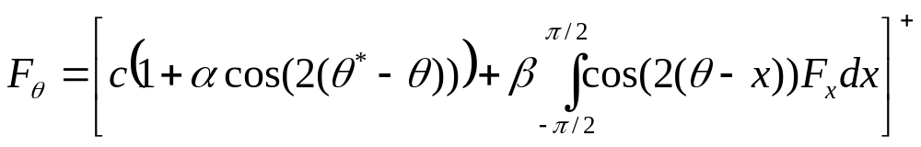

Exemple 6: le cortex visuel primaire (5)
Point fixe:
Solution:
Si est solution pour un constraste c, alors (c’/c) est solution pour un contraste c’.
Notes:
NB: on doit prendre un seuil nul

Slide 16
Approche n°2: le champ moyen

Slide 17
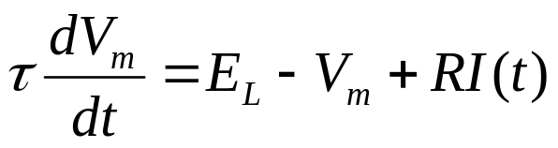
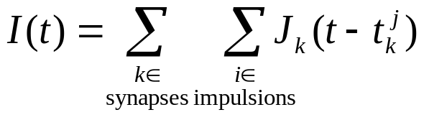
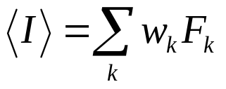
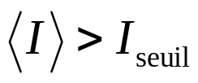
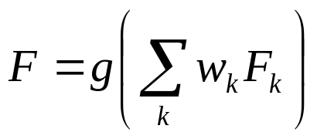
Rappel
on néglige les fluctuations temporelles
n’a de sens que si
Fréquence de sortie:
fonction courant-fréquence

Slide 18
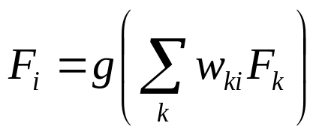
Population neuronale
Les fréquences de tous les neurones vérifient:
k
w_{ki}
i
= équation de point fixe
non-linéaire

Slide 19
Approche n°3: l’approximation poissonnienne

Slide 20
Rappel
On suppose que les entrées sont des trains poissonniens indépendants de fréquence F_{i}
F₁
F₂
F_{n}
...
w₁
w₂
w_{n}
Fréquence de sortie:
w_{k} = probabilité de transmission d’une impulsion
fonction indéterminée

Slide 21
Population neuronale
Les fréquences de tous les neurones vérifient:
k
w_{ki}
(probabilité de transmission )
i
Problèmes:
La sortie n’est généralement pas poissonnienne.
L’hypothèse d’indépendance n’est généralement pas vérifiée.
Solution au problème 1): régime équilibré à basse fréquence (sortie quasi-poissonnienne)
(≈ plausible)
Solution au problème 2): connectivité aléatoire creuse (cycles longs)
(peu plausible)
Notes:
quasi-poissonnienne: processus de renouvellement avec intervalles quasi-exponentiels

Slide 22
Dynamique des populations

Slide 23
Dynamique des populations
Approches précédentes: fréquences temporelles déterminées par une équation de point fixe
Comment évolue l’activité neuronale au cours du temps?

Slide 24
La fréquence spatiale

Slide 25
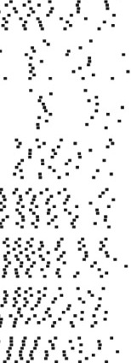
La fréquence spatiale
On considère des fréquences spatiales plutôt que temporelles
La fréquence spatiale est définie dans la limite n grand (n = nb de neurones).
F(t) = (nombre d’impulsions dans [t,t+dt]) / (n*dt)
dt
Notes:
Chapitre sur les populations neuronales

Slide 26
Dynamique des populations neuronales
On considère des groupes homogènes de neurones en interaction.
F₂(t)
F₁(t)
groupes homogènes=
les poids synaptiques w_{ij} ne dépend que des groupes auxquels appartiennent i et j
les neurones (modèles) sont identiques dans un groupe mais leur état peut être différent
F₃(t)

Slide 27
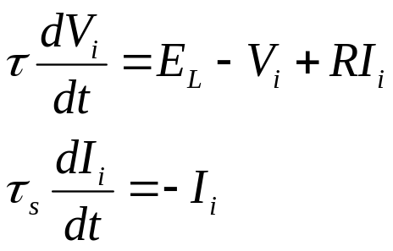

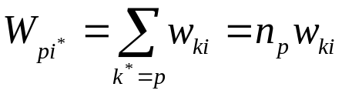

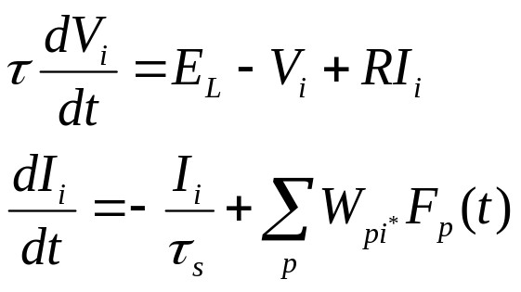
Dynamique des populations neuronales
(neurone i)
nombre de neurones dans le groupe p
Impulsion en k:
Notons k* le groupe auquel appartient le neurone k et
Sur [t,t+dt]: le neurone i reçoit F_{p}(t)dt impulsions du groupe p:
On obtient donc:
Remarque: mêmes équations pour tous les neurones du même groupe, mais l’état peut être différent.
dt

Slide 28
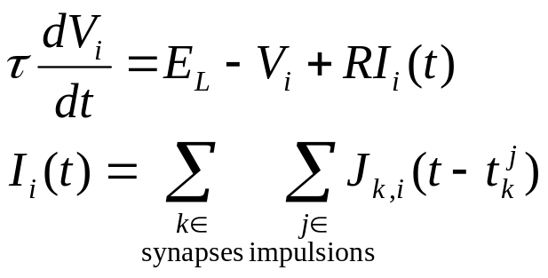

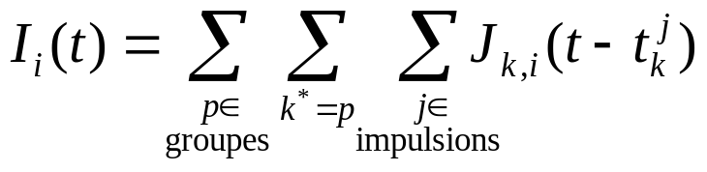
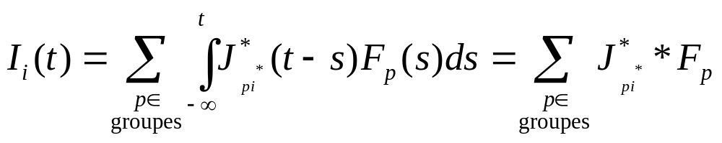
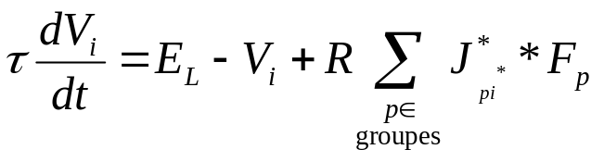
Dynamique des populations neuronales: formulation intégrale
Plus généralement (modèle linéaire):
On note
(k*=p)
On regroupe par groupe de neurones :
identiques pour tous les k
convolution

Slide 29
Modèles différentiels

Slide 30
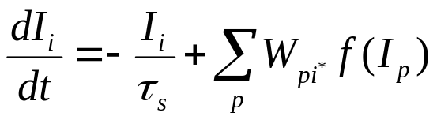
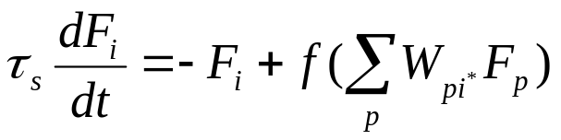
Modèles différentiels
Comment passer de V_{i} à F_{i*} ?
Si I_{i} est constant: F_{i}=f(I_{i}) (f = fonction courant-fréquence)
Hypothèse « adiabatique »: I(t) est lent par rapport à V(t), i.e. τ << τ_{s}.
Alors F_{i}(t) ≈ f(I_{i}(t))
et F_{i}=f(I_{i})
On trouve aussi des modèles (non-équivalents) du type:
(plus ou moins ad hoc)

Slide 31
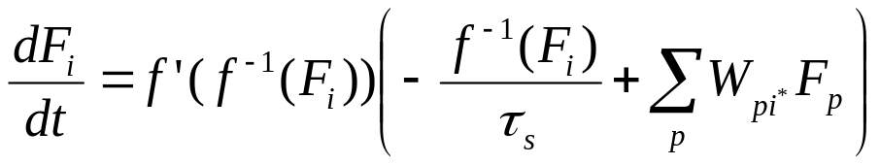
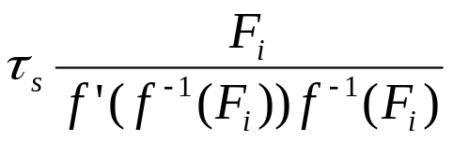
Du courant à la fréquence
dF_{i}/dt = ?
et F_{i}=f(I_{i})
La constante de temps peut être différente:
Remarque: pas équivalent à

Slide 32
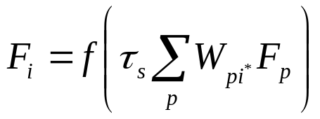
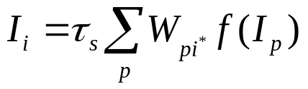
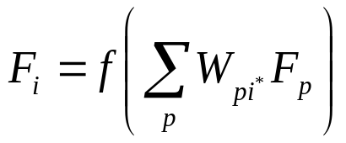
Solutions stationnaires
et F_{i}=f(I_{i})
Equation de point fixe
Remarque: l’autre modèle donne la même équation (à chgt de variables près):

Slide 33
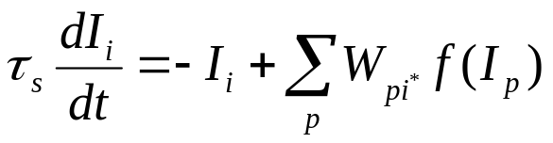
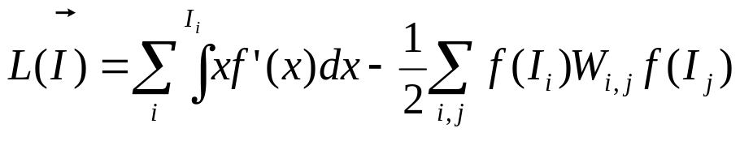
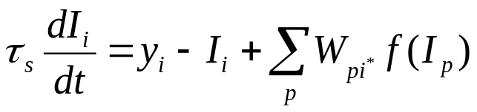
Stabilité / convergence
(N.B.: τ_{s} est intégré dans W)
Si:
les poids sont symétriques (W_{pi}=W_{ip})
f’>0 et 0<f<M (bornée)
alors le système converge vers un point fixe
Preuve:
est une fonction de Lyapunov:
L minorée, dL/dt≤0 et dL/dt=0 ssi dI_{i}/dt=0
Remarque: vrai aussi avec une entrée externe:
Notes:
Oscillations: pas possible avec des connexions symétriques

Slide 34
Approches impulsionnelles
Notes:
Il y en a peu

Slide 35
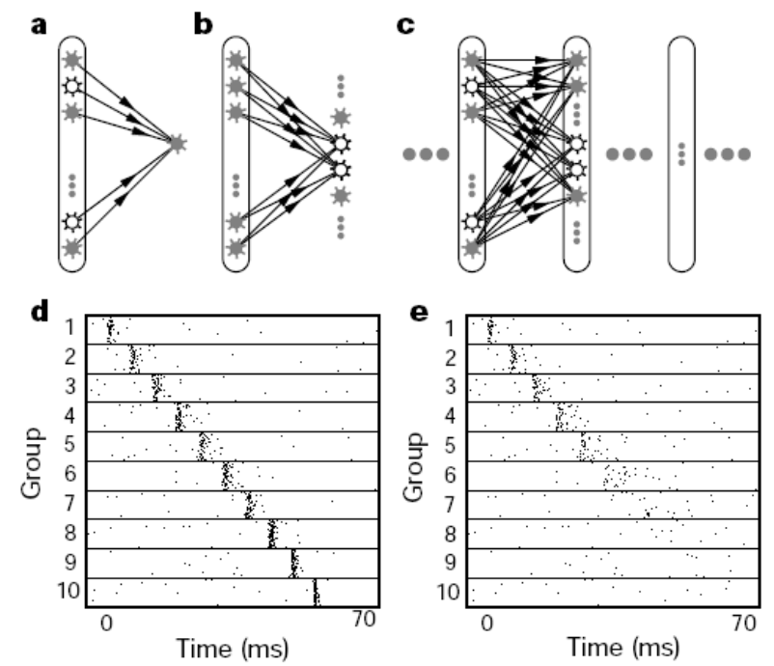
« Synfire chains »: propagation d’activité synchrone
Couches de neurones excitateurs:
chaque neurone = intègre-et-tire + bruit
(Diesmann et al, 1999)
on active les neurones de la première couche simultanément: propagation
si on active moins de neurones, pas de propagation
(« Synfire chains »: terme introduit par Abeles)

Slide 36



Synfire chains
couche 1
couche 2
propagation synchrone
a = nb d’impulsions
écart-type σ
attracteur
dissipation
Trajectoires dans l’espace (σ,a)

